Slide 1
Великая Отечественная Война
Выполнила:
ученица 9 класса «А»
Мельник Настя

Slide 2
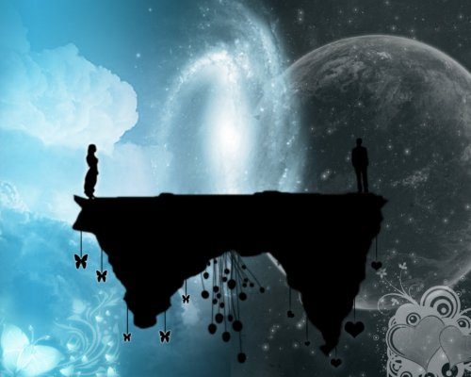
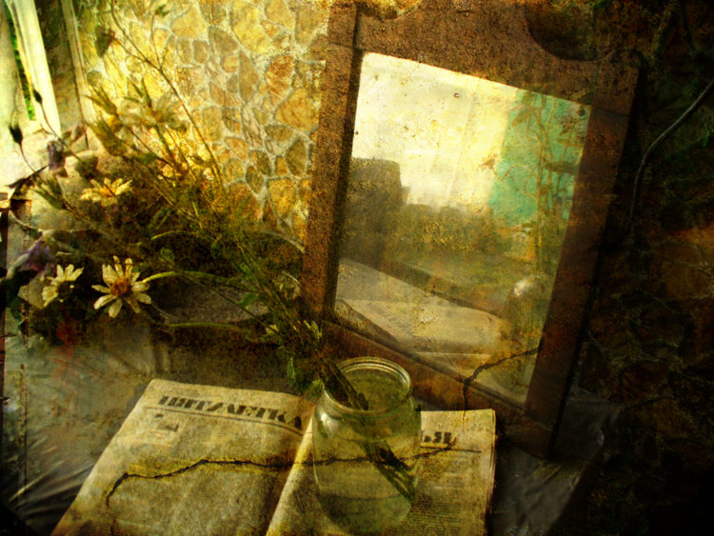
«Через века, через года, помните О тех, кто уже не придёт никогда. Пожалуйста, помните!»
Прошлое... Незабываемое прошлое. То, что невозможно стереть из истории страны, судьбы и человеческой памяти. События любого дня - есть история. С каждым разом лестница познаний об исторических событиях становится всё длиннее и запутанней. В ней бесчисленное множество разветвлений, которые могут нас завести в самые глубины регрессивных или прогрессивных, радостных или же трагических событий.

Slide 3
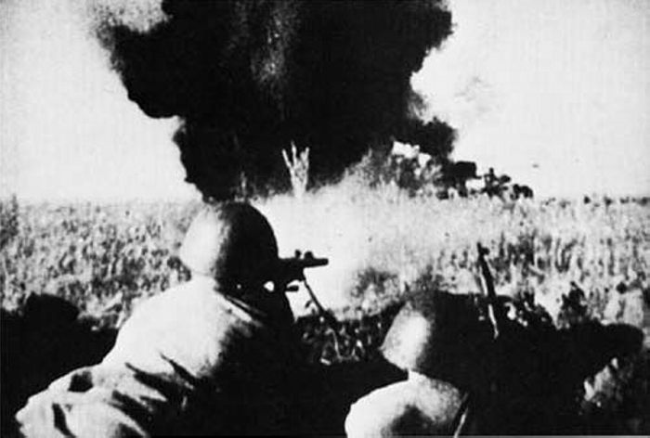
Результатом полного переворота человеческого быта, сознания и привычной жизни является война. Война - слово, несущее множество ассоциаций, эмоций и воспоминаний. Война-это чёрный цветок, окутанный туманом из горестных слёз и мучений, который, распустившись, порождает огонь, ненависть, злобу, мучения.

Slide 4
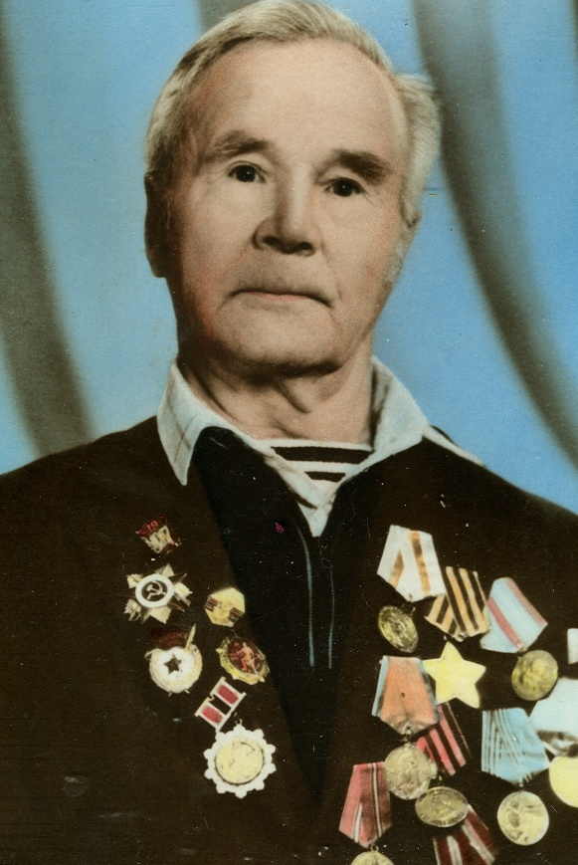
Нет такой семьи, которой бы не коснулась война. Я бы хотела рассказать о том, какой след оставила война в нашей семье.
Из всех моих прародителей я видела только дедушку по маминой линии (мне исполнилось пять, когда его не стало). Возможно, именно поэтому, в моём повествовании больше всего фактов будет именно о нём.
Амелькин Сергей Егорович родился в 1918 году 22 марта и умер 1999 года 27 мая. У него были два брата и сестра. Перед войной мой дедушка служил в армии и оттуда он ушёл на фронт вместе со своим братом Александром (Владимир-второй брат был ещё слишком маленький).
По тому времени ему было 23 года.
Он был командиром артиллерийского орудия, гвардии младшим сержантом. С боями прошёл через всю Европу. День победы встретил в Берлине. Неоднократно был ранен. Из-за ранения ему ампутировали левую ногу. Имеет много медалей, которые мы бережно храним. Дедушка был награждён орденом «славы», который вручается за личное мужество и личный подвиг. Так же есть орден «Великой Отечественной Войны». Среди его наград есть очень редкая медаль «За Оборону Заполярья». Так же есть ордена за «победу над Германией» и «Ветерану Карельского фронта».

Slide 5
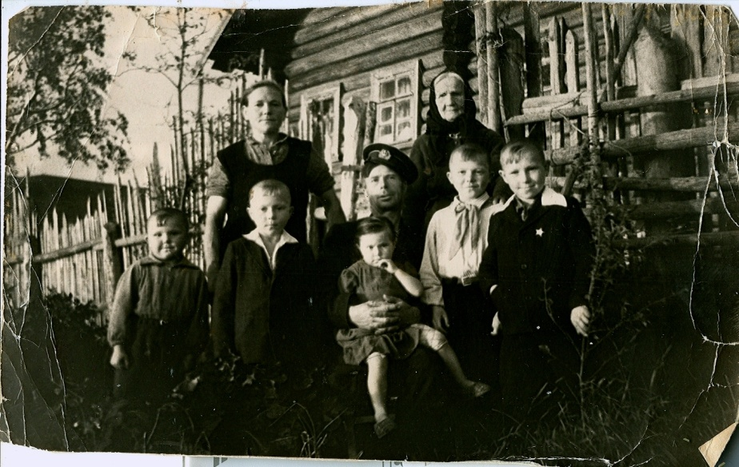
Моя бабушка Екатерина Лукьяновна Михалковская (в 1924 родилась) вместе с её семьёй переехала в Петрозаводск по ссылке. Познакомилась с дедушкой. Я её не видела, но мне рассказывали, что у неё были медали за материнство. ( в семье от неё и дедушки 6 детей). Погибла из-за рака груди в 1983 году.
Дедушка же скончался в 1999, прожив 81 год. У нас до сих пор хранятся маленькие предметы, привезённые с фронта (фанарик, ложка, планшет).

Slide 6
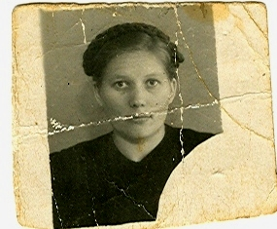
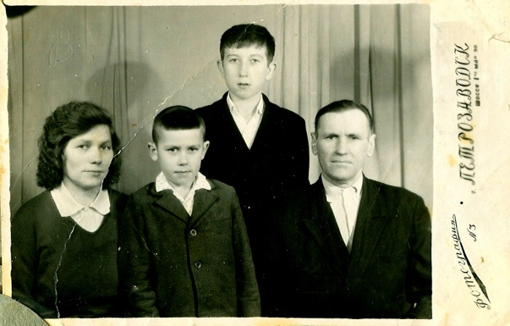
Дедушка и бабушка по папиной линии. Тяпкина Анна Ивановна (у неё семь братьев погибли на фронте) и Мельник Василий Кириллович(3 брата вернулись живыми). Дедушка был горным спасателем. Работали на шахте в Мончегорске(Мурманская об-ть). Труженики тыла. За это имеют медали.
Родились :
Анна Ивановна в 1924г. И в 1911г. Василий Кириллович.

Slide 7
Каждый год, 9 мая все мы чтим память героев войны и каждый раз мы думаем о том, чтобы сохранить мир на земле и не испытать тех мучений, которые пришлось ис пытать нашему народу.

Slide 8
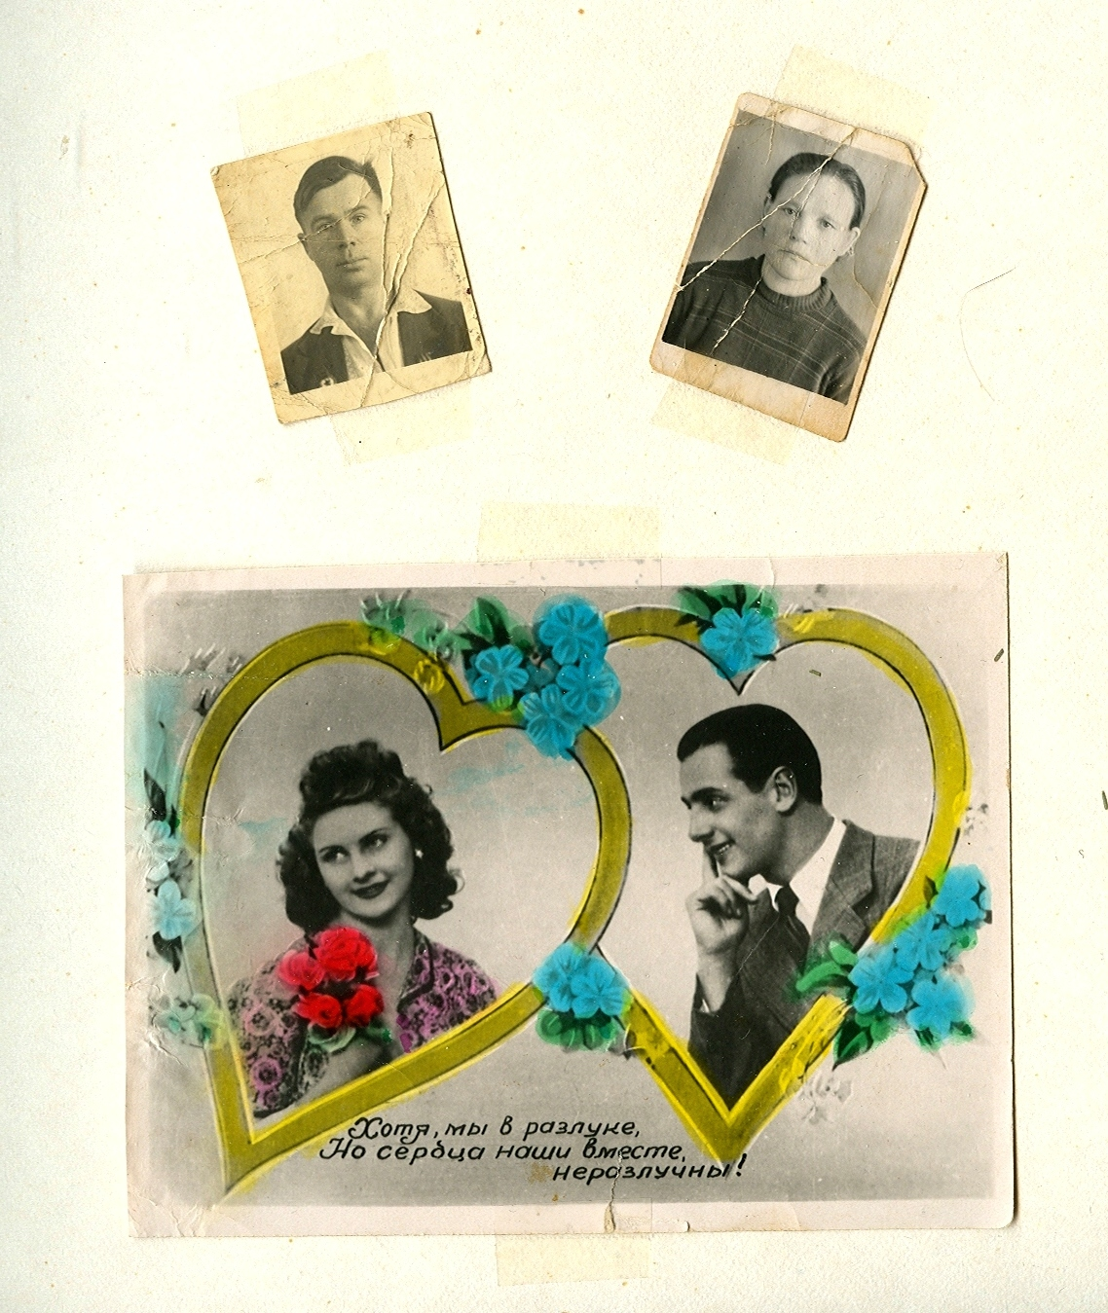
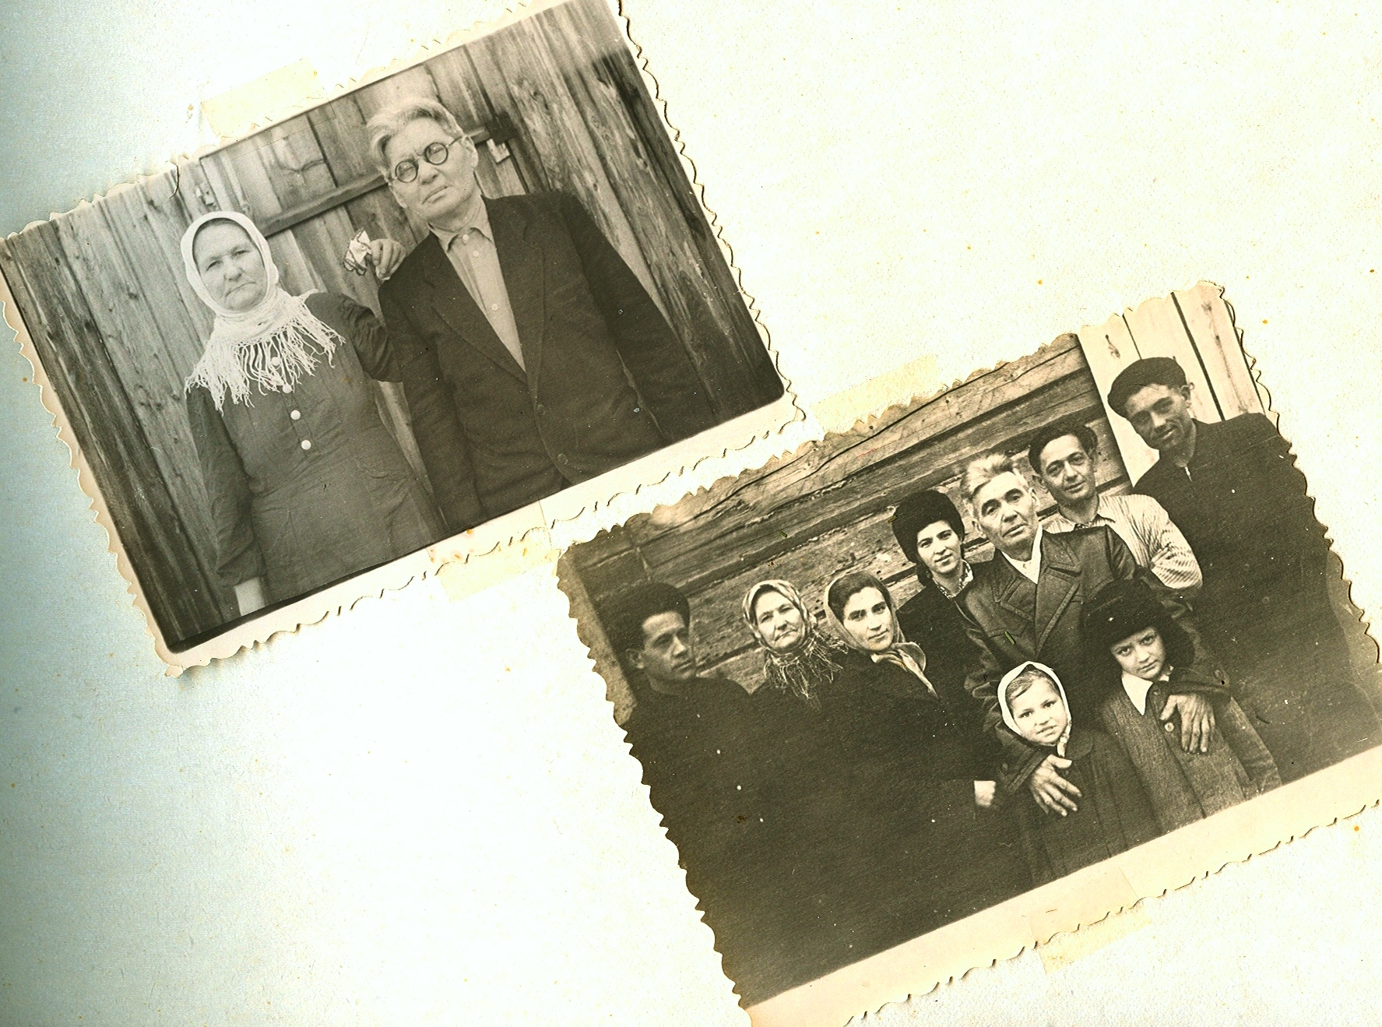
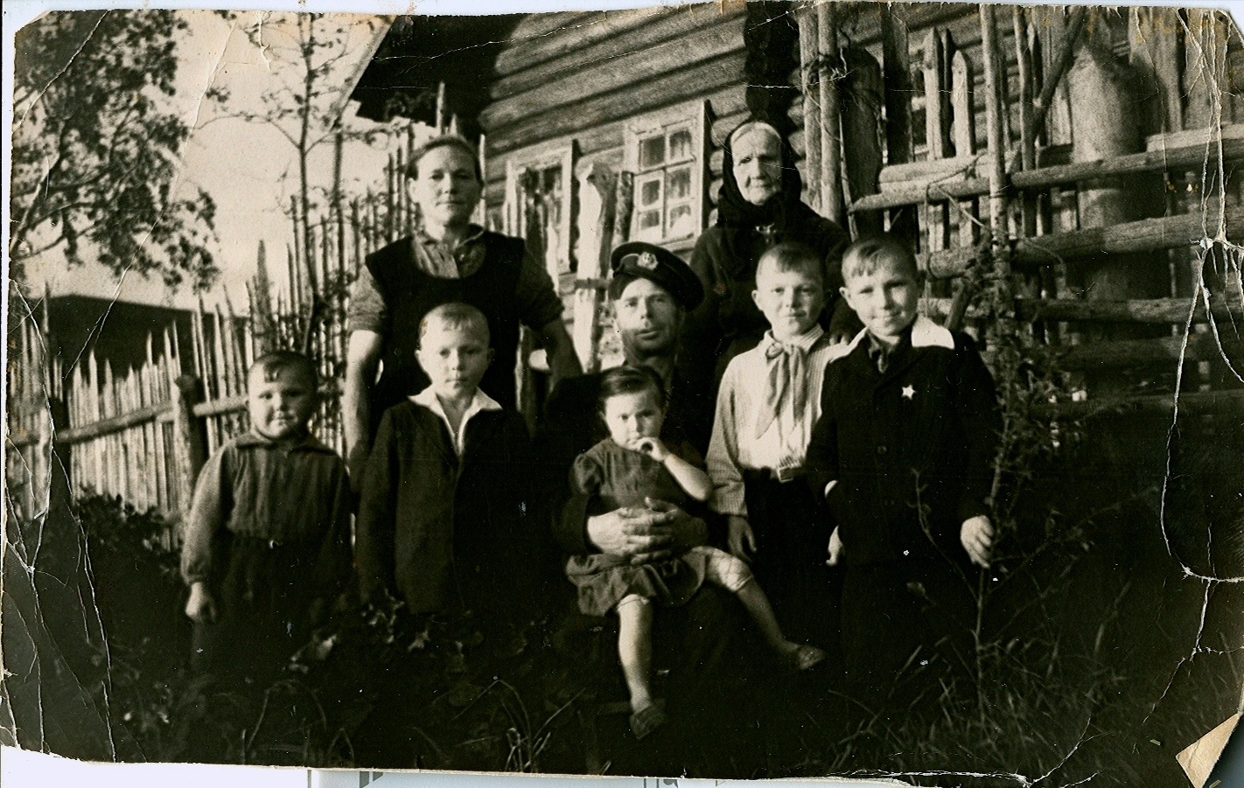
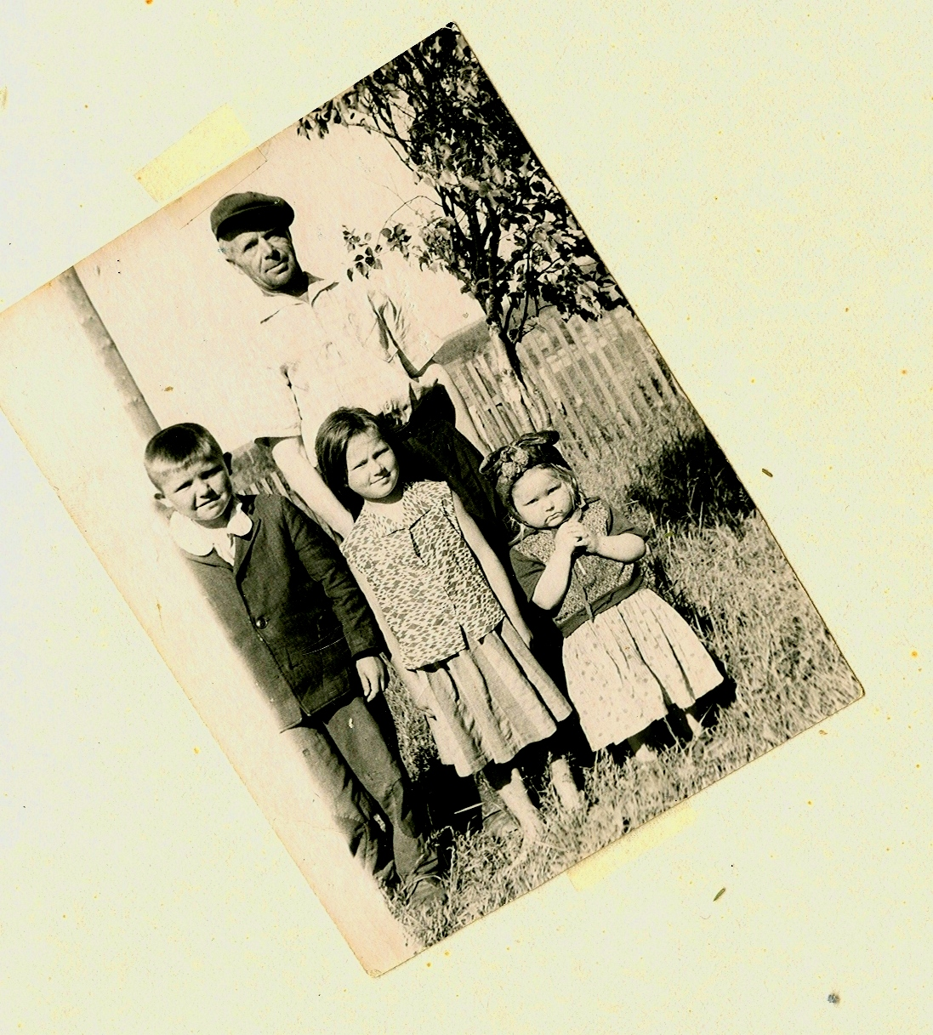
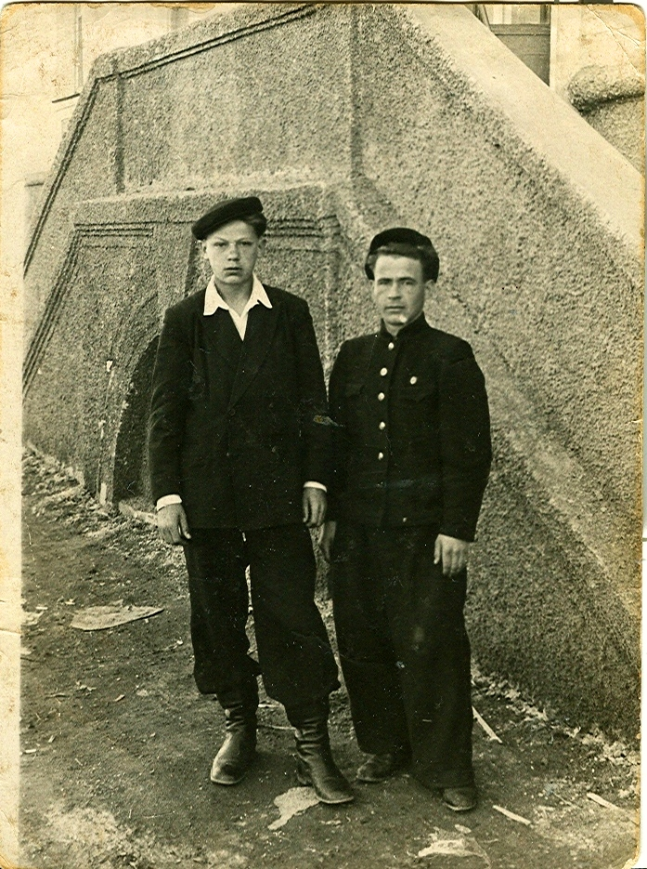
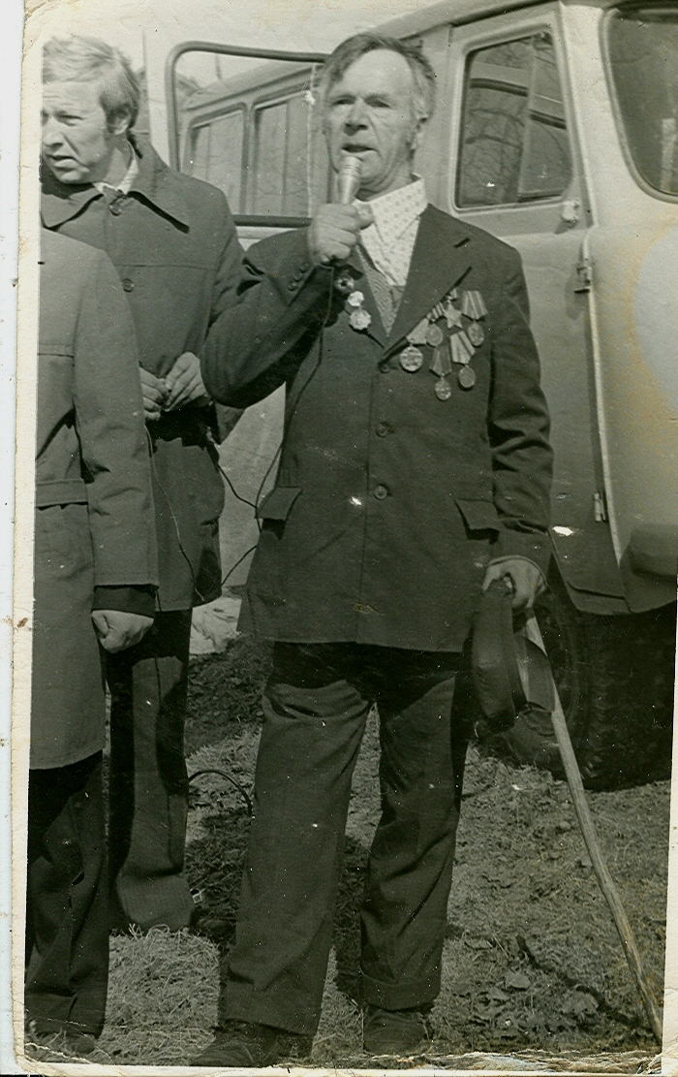
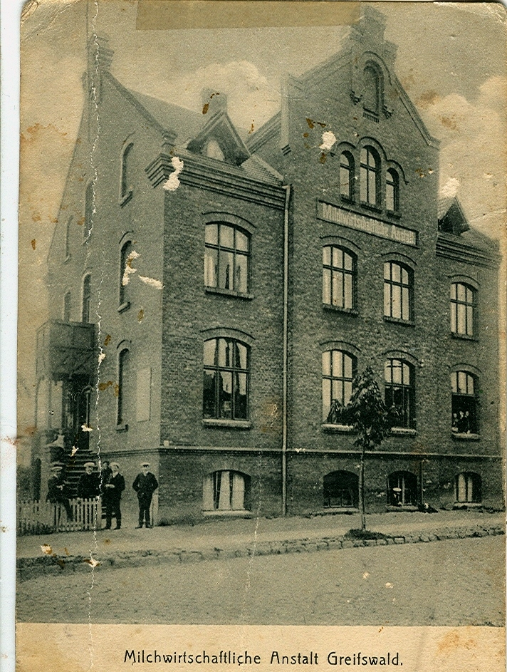
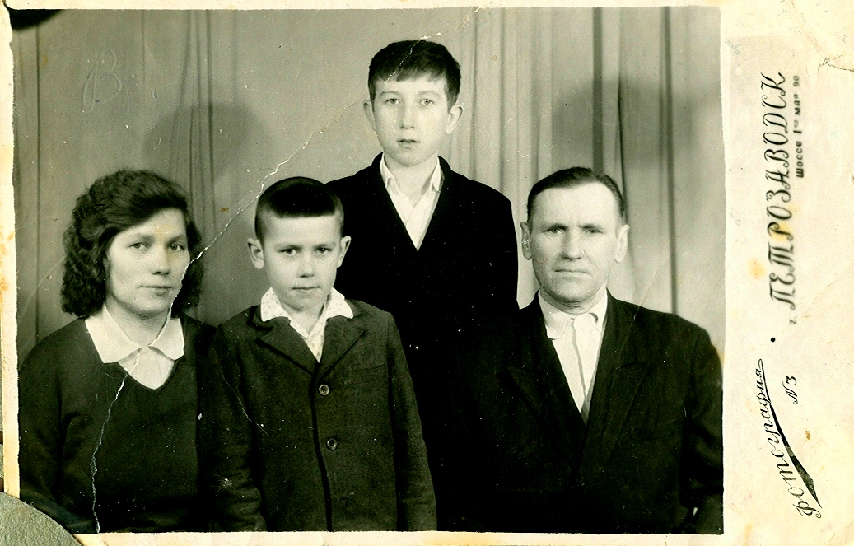
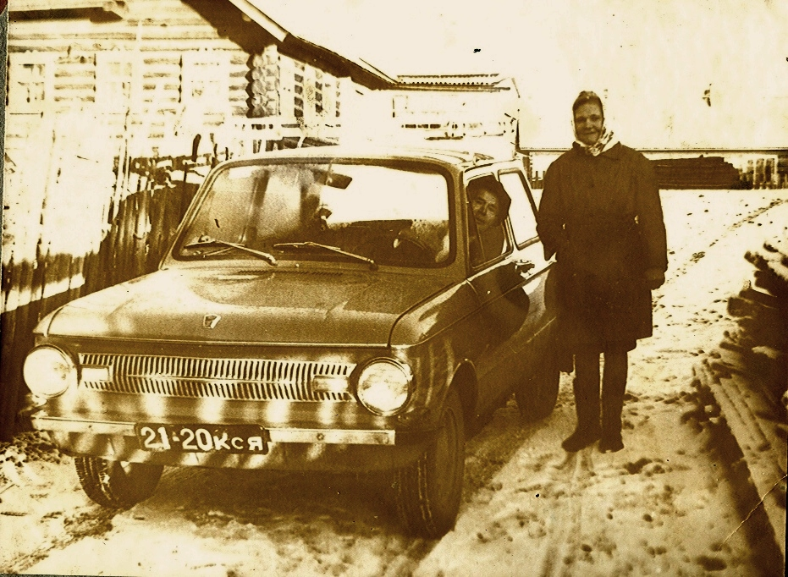
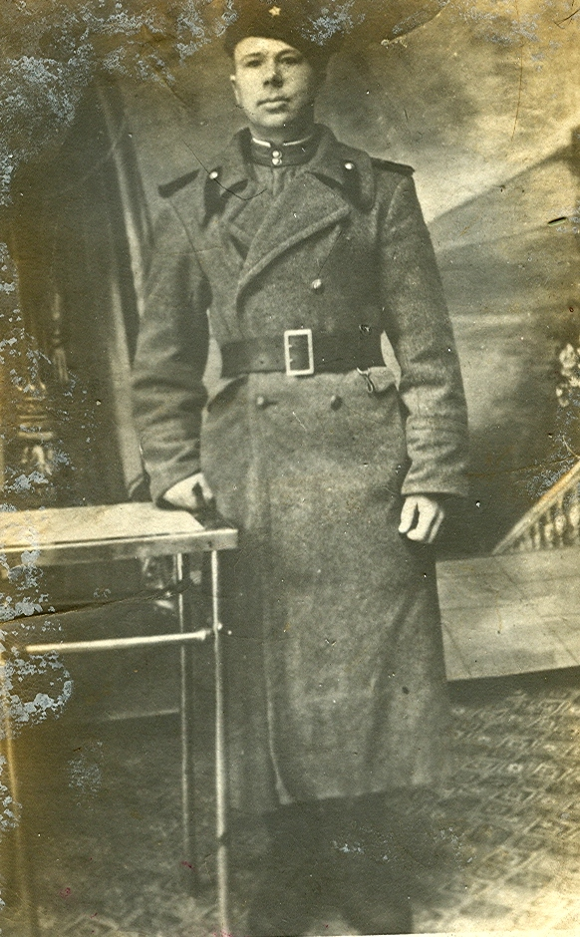
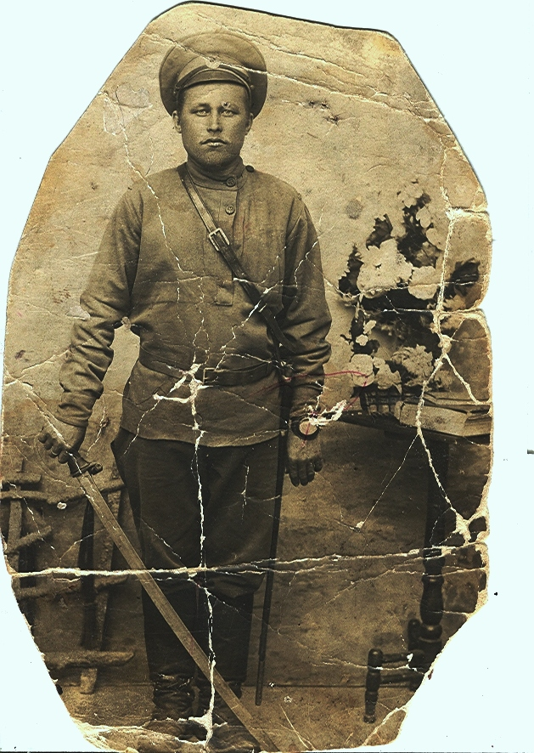
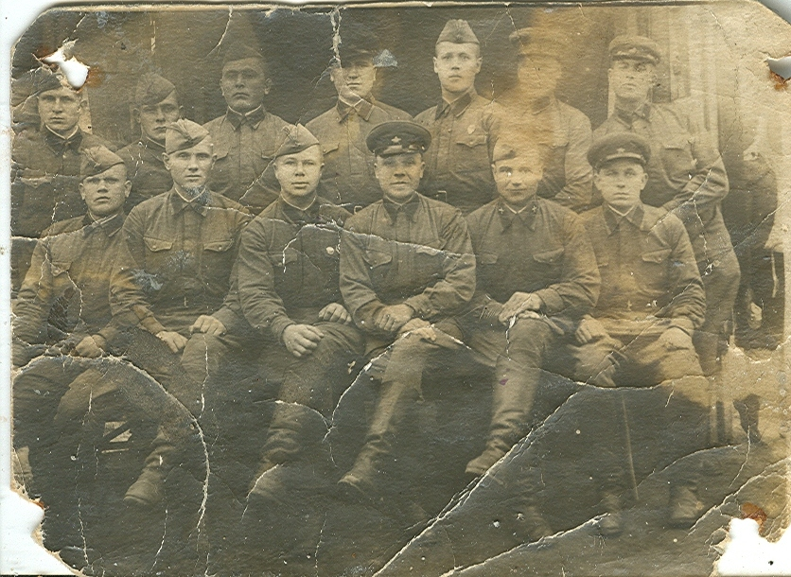
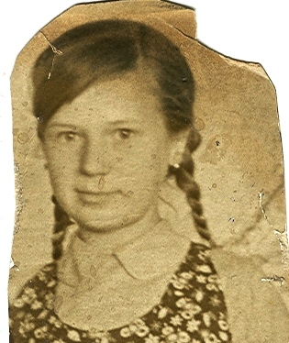
Не забуду никогда..

